Slide 1
青训营 C 组汇报
组长：孟子乐 ｜ 组员：尹铭杨、谭雨豪
2026.9.7
Notes:
[Sources]
- 用户提供的 c组汇报.pptx（本页文字、数据、表格与图片）
[/Sources]

Slide 2
汇报内容
01 训练完成情况与待完善事项
02 训练 3 实验数据分析
03 三项训练的收获与体会
Notes:
[Sources]
- 用户提供的 c组汇报.pptx（本页文字、数据、表格与图片）
[/Sources]

Slide 3
训练完成情况与待完善事项
总体情况｜三项训练的主体内容均已完成，以下环节受器材或设备功能限制未完成。
训练 1—外部触发：单台信号发生器的前、后端接口互接尝试未能实现稳定触发。
训练 2—发光二极管：交换万用表表笔后均无示数，推测发光二极管可能损坏。
训练 3—阈值与计数：示波器无法直接显示计数，因此使用触发频率代替计数率。
Notes:
[Sources]
- 用户提供的 c组汇报.pptx（本页文字、数据、表格与图片）
[/Sources]

Slide 4
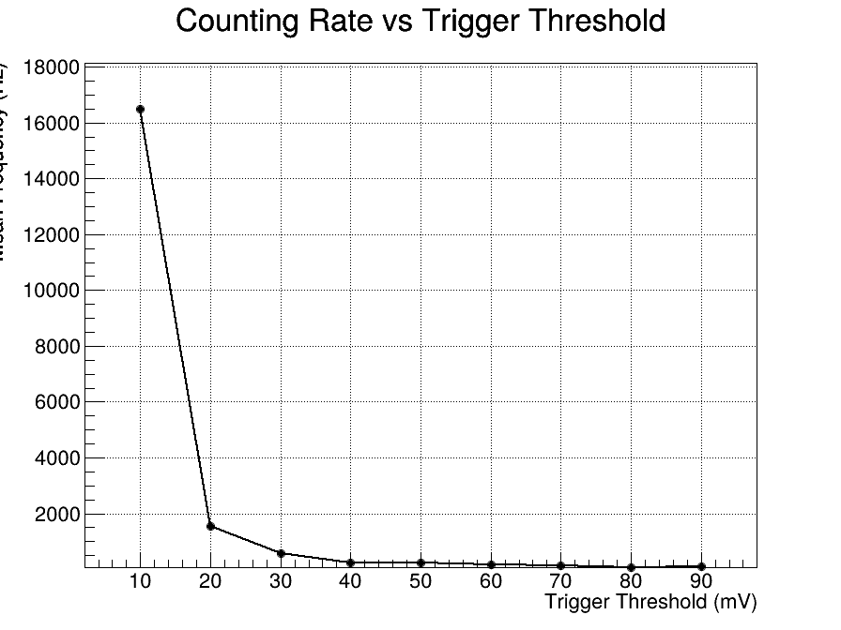
提高阈值后，噪声计数迅速下降
训练3实验数据分析
前沿触发的触发阈值与频率的关系
结论
10 mV 时噪声触发显著，频率远高于其他阈值。
触发电平升高后，频率快速下降，并在高阈值区趋于稳定。
实验以触发频率表征计数率。
Notes:
[Sources]
- 用户提供的 c组汇报.pptx（本页文字、数据、表格与图片）
[/Sources]

Slide 5
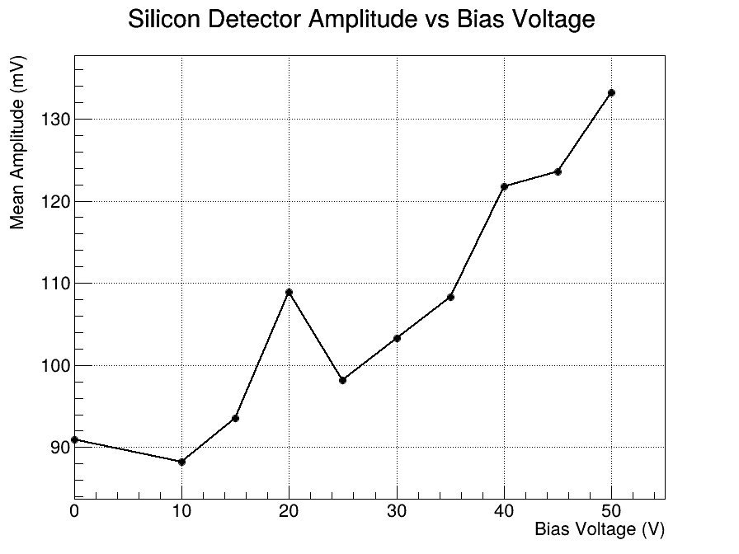
信号幅度总体随偏置电压升高
训练3实验数据分析
偏置高压与信号幅度均值的关系
0–10 V：耗尽层较薄，电荷收集不完全，输出幅值偏低。
电压升高：耗尽层展宽，脉冲幅度总体逐步增大。
局部抖动：20 V 附近的尖峰可能来自单次采样的随机涨落。
改进方法：采集更多数据取均值，使趋势更加平滑可靠。
Notes:
[Sources]
- 用户提供的 c组汇报.pptx（本页文字、数据、表格与图片）
[/Sources]

Slide 6
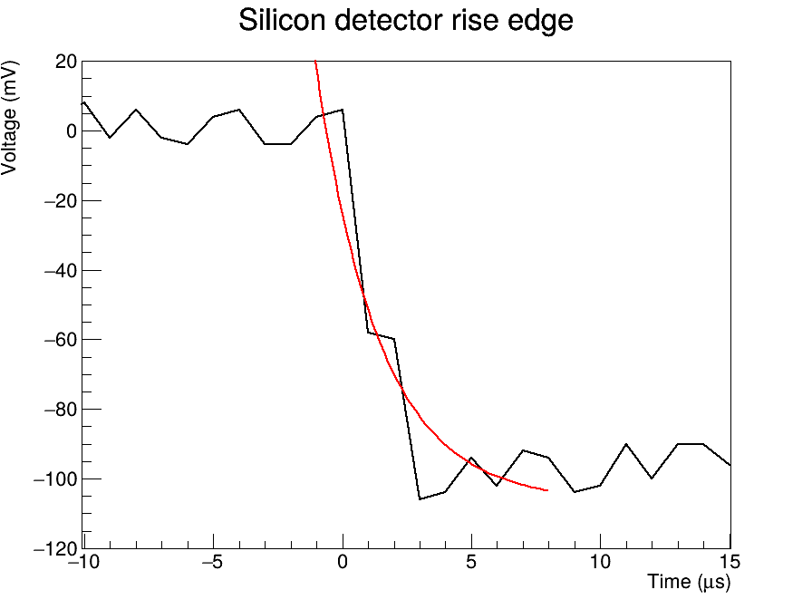
前沿时间常数约为 1.25 μs
训练3实验数据分析
前沿分段指数模型
V(t) = V₀，t < t₀
V(t) = V₀ + Aᵣ[1 − exp(−(t − t₀)/τᵣ)]，t ≥ t₀
参数 | 拟合结果
基线 V₀ | 0 mV（固定）
幅度参数 Aᵣ | −99.07 ± 5.00 mV
前沿时间常数 τᵣ | 1.252 ± 0.518 μs
前沿开始时间 t₀ | 0.026 ± 0.505 μs
χ²/NDF | 92.2
结论：τᵣ ≈ 1.25 μs
采样点较少，因此该结果用于估计前沿时间尺度。
Notes:
前沿采用分段指数模型：
$$V\left(t\right)= V_{0}, t < t_{0}$$
$$V\left(t\right)= V_{0}+ Aᵣ\left[1 −\exp\left(−\frac{t−t_{0}}{τᵣ}\right)\right], t ≥ t_{0}$$
参数
拟合结果
基线 V₀
0 mV（固定）
幅度参数 Aᵣ
−99.07 ± 5.00 mV
前沿时间常数 τᵣ
1.252 ± 0.518 μs
前沿开始时间 t₀
0.026 ± 0.505 μs
χ²/NDF
92.2
前沿结果：τᵣ ≈ 1.25 μs。
由于采样间隔本身为 1 μs，前沿只包含少量采样点，因此该结果更适合作为前沿时间尺度的近似估计。
[Sources]
- 用户提供的 c组汇报.pptx（本页文字、数据、表格与图片）
[/Sources]

Slide 7
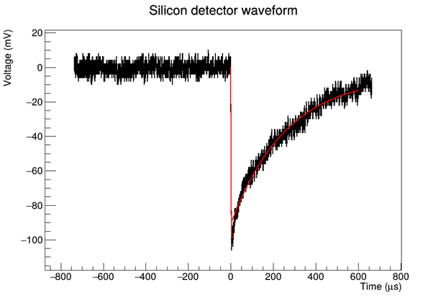
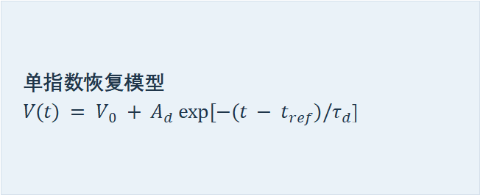
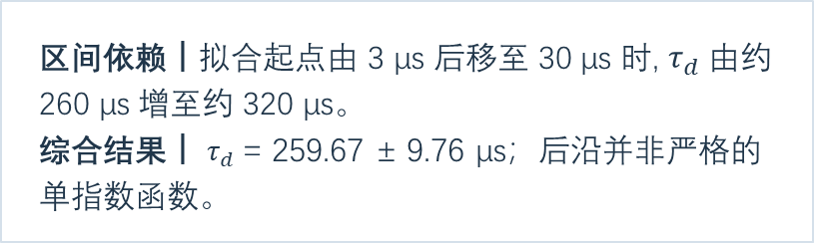
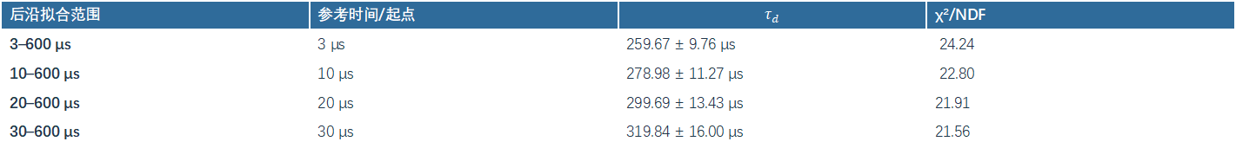
后沿恢复时间常数约为 0.30 ms
训练3实验数据分析
单指数恢复模型
$V(t) = V_{0} + A_{d} exp⁡[−(t − t_{ref})/τ_{d}$]
区间依赖｜拟合起点由 3 μs 后移至 30 μs 时, $τ_{d}$由约 260 μs 增至约 320 μs。
综合结果｜ $τ_{d}$= 259.67 ± 9.76 μs；后沿并非严格的单指数函数。
后沿拟合范围 | 参考时间/起点 | $$τ_{d}$$ | χ²/NDF
3–600 μs | 3 μs | 259.67 ± 9.76 μs | 24.24
10–600 μs | 10 μs | 278.98 ± 11.27 μs | 22.80
20–600 μs | 20 μs | 299.69 ± 13.43 μs | 21.91
30–600 μs | 30 μs | 319.84 ± 16.00 μs | 21.56
Notes:
[Sources]
- 用户提供的 c组汇报.pptx（本页文字、数据、表格与图片）
[/Sources]

Slide 8
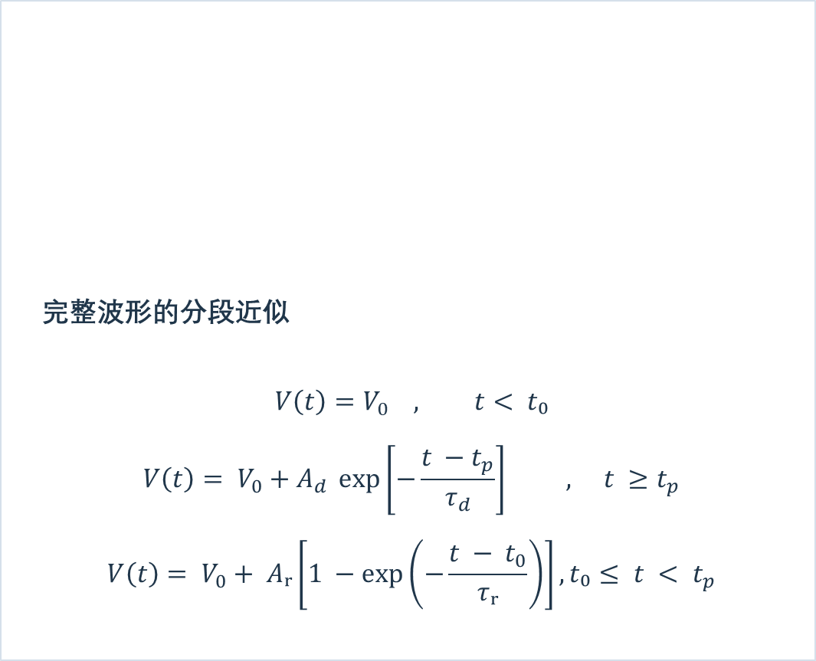
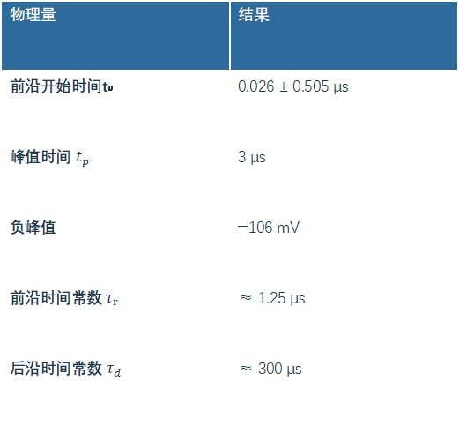
脉冲呈“快前沿、慢后沿”特征
训练3实验数据分析
完整波形的分段近似
$$V\left(t\right)=V_{0} , t< t₀$$
$$V\left(t\right)= V_{0}+A_{d} \exp\left[−\frac{t −t_{p}}{τ_{d}}\right] , t ≥t_{p}$$
$$V\left(t\right)= V_{0}+ Aᵣ\left[1 −\exp\left(−\frac{t − t_{0}}{τᵣ}\right)\right],t₀≤ t < t_{p}$$
物理量 | 结果
前沿开始时间t₀ | 0.026 ± 0.505 μs
峰值时间 $t_{p}t_{p}$ | 3 μs
负峰值 $Vmin$ | −106 mV
前沿时间常数$τᵣ$ $τᵣ$ | ≈ 1.25 μs
后沿时间常数 $τ_{d}$ $τ_{d}$ | ≈ 300 μs
Notes:
[Sources]
- 用户提供的 c组汇报.pptx（本页文字、数据、表格与图片）
[/Sources]

Slide 9
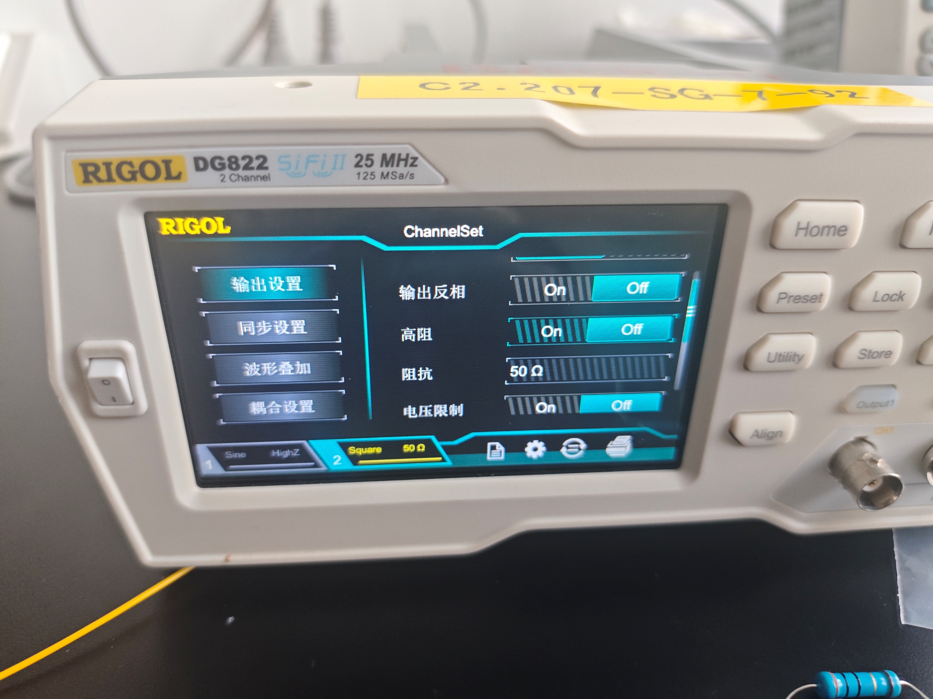
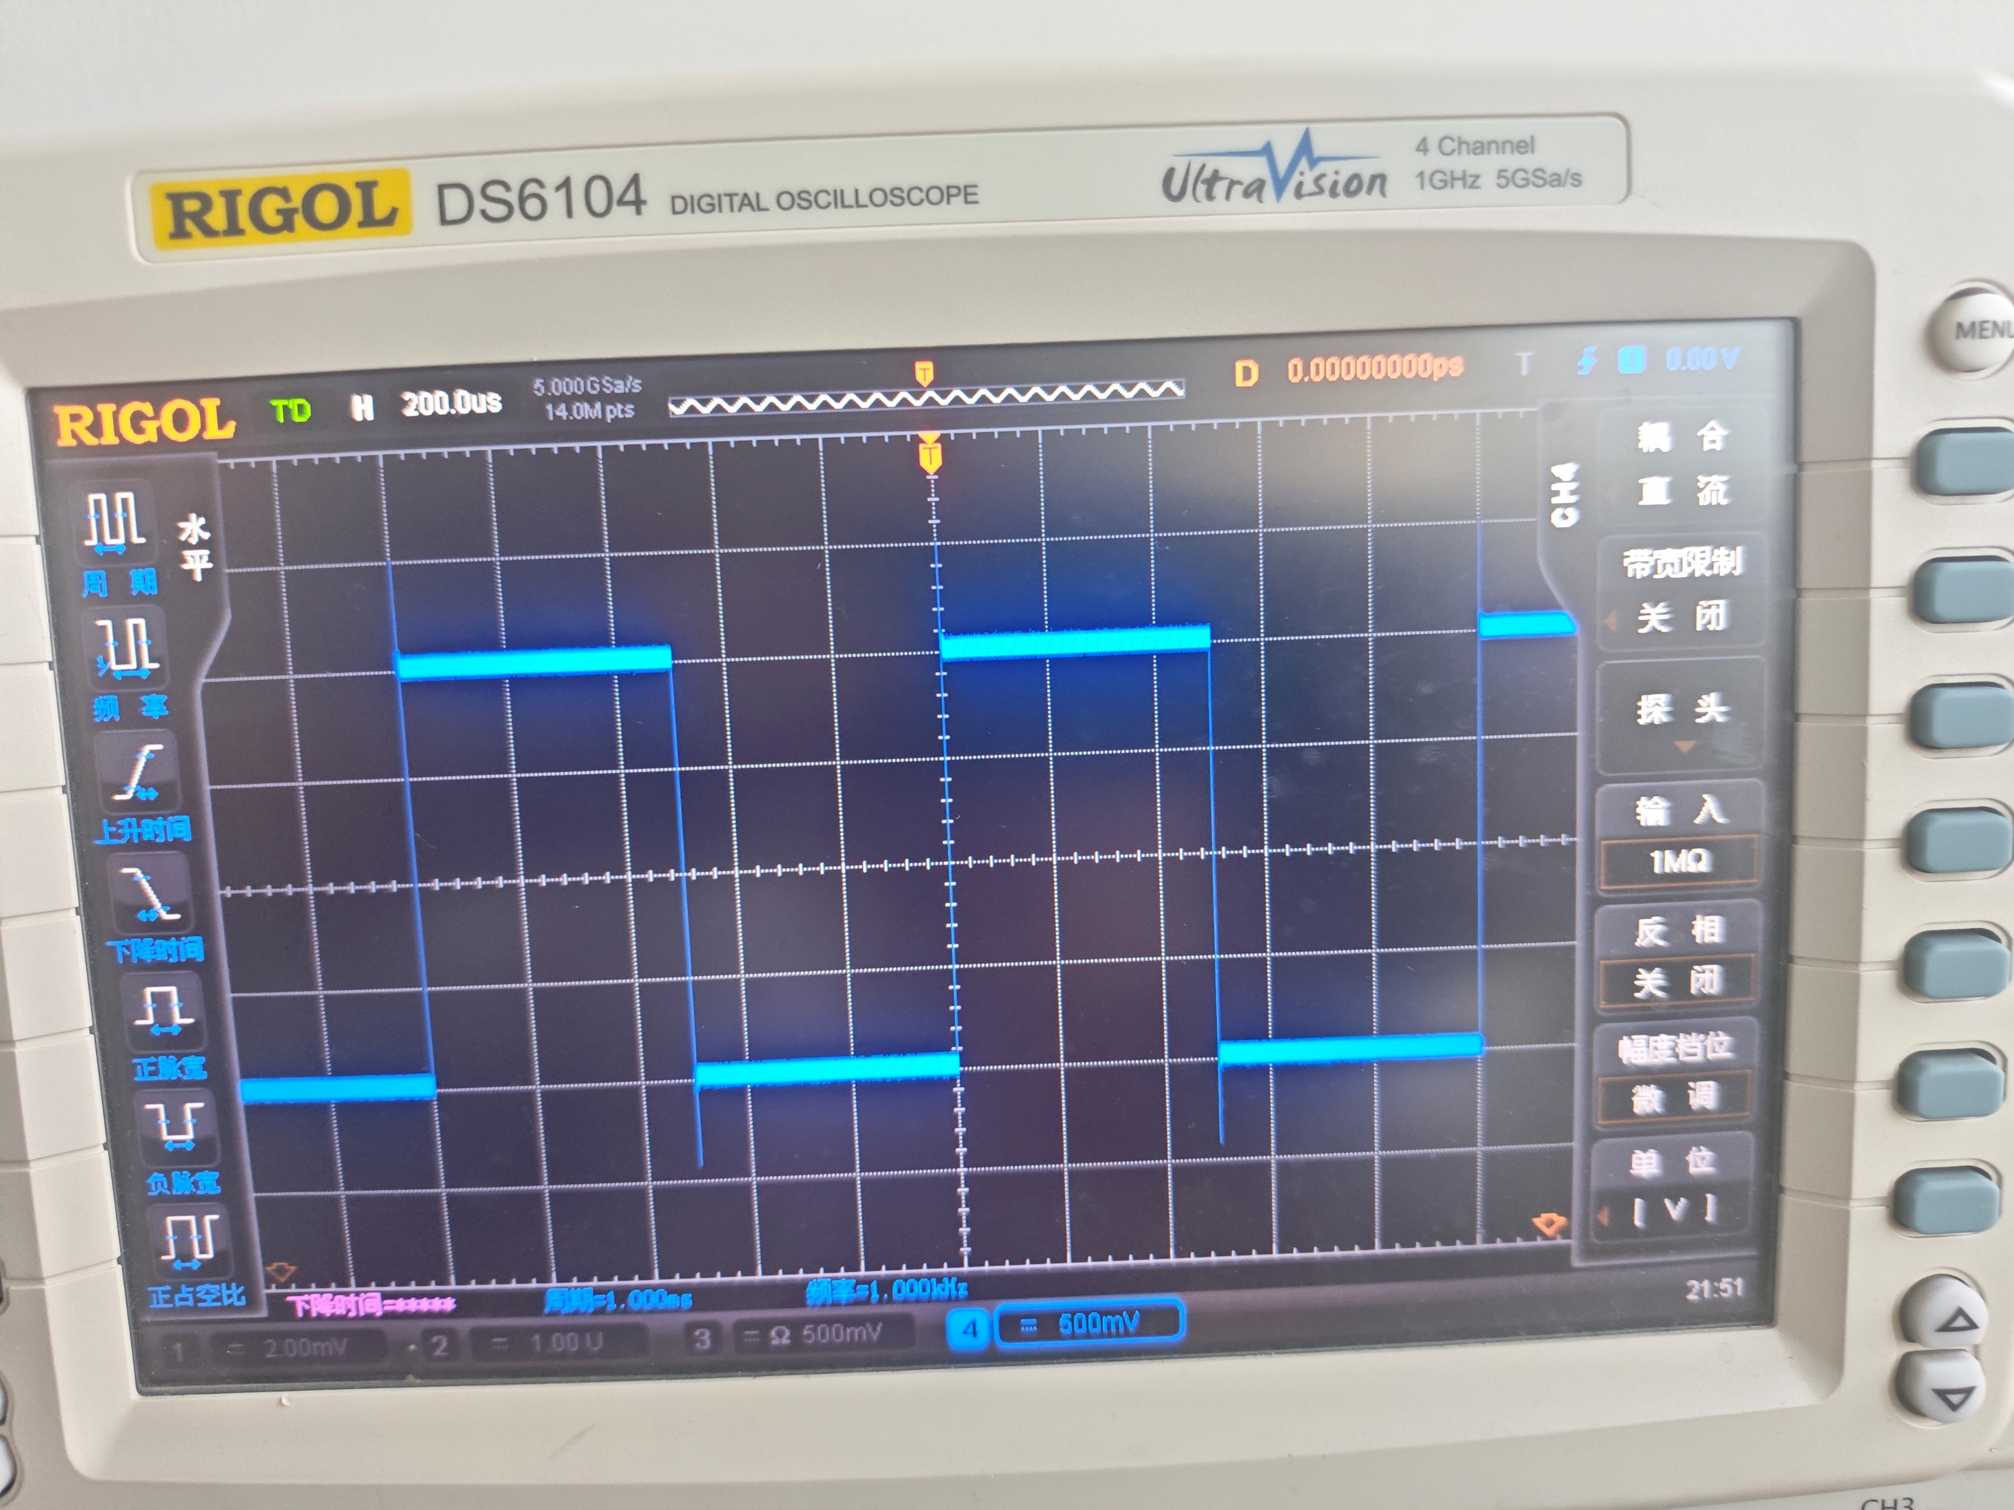
训练 1：示波器与信号发生器
熟悉面板布局与基础调试流程，波形幅度、高低电平及触发条件的设置方法。
Notes:
[Sources]
- 用户提供的 c组汇报.pptx（本页文字、数据、表格与图片）
[/Sources]

Slide 10
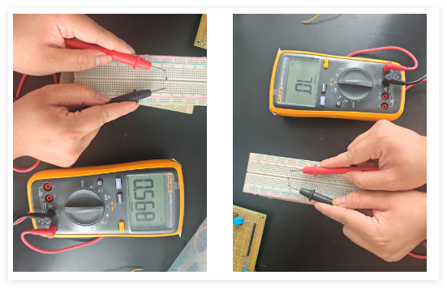
训练 2：规范使用万用表
掌握电阻、交直流电压与电流的标准测量方法。
熟悉量程选择与安全操作规范。
认识万用表内阻对测量结果的影响。
通过测量验证二极管的单向导电性。
Notes:
仪表操作：掌握FLUKE 15B PRO测量电阻、交直流电压及电流的标准方法与量程规范
[Sources]
- 用户提供的 c组汇报.pptx（本页文字、数据、表格与图片）
[/Sources]

Slide 11
训练 3：完成硅探测器波形分析
了解 Si-PIN 硅探测器的基本工作机制。
完成示波器脉冲波形采集与数据整理。
借助 AI 辅助编写分析代码，拟合前沿与后沿时间常数。
Notes:
[Sources]
- 用户提供的 c组汇报.pptx（本页文字、数据、表格与图片）
[/Sources]

Slide 12
谢谢
Q&A
Notes:
[Sources]
- 用户提供的 c组汇报.pptx（本页文字、数据、表格与图片）
[/Sources]

